Slide 1

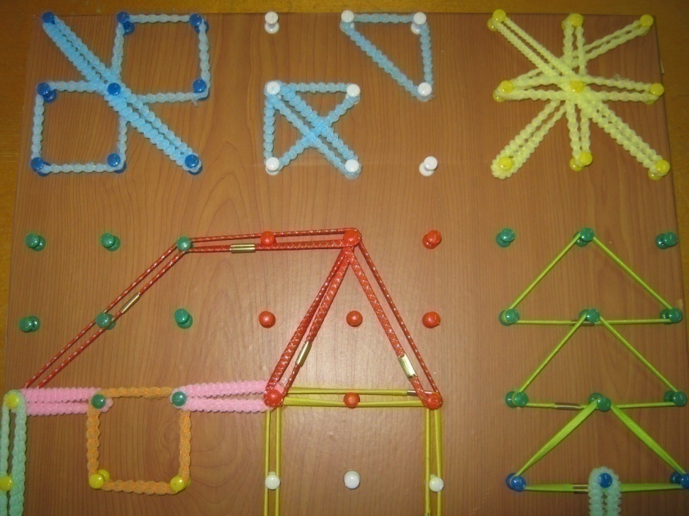
Муниципальное бюджетное дошкольное образовательное учреждение
«Детский сад № 22 комбинированного вида»
Республиканский конкурс методических разработок
«Методическая сокровищница»
Настольно - дидактическая игра
«Веселые резинки»
Авторы:
Сысуева Наталья Владимировна
Андриянова Наталья Николаевна

Slide 2

Игра «Веселые резинки»
Цели и задачи:
Развитие мелкой моторики рук ребенка. Закрепление основных цветов и знаний разнообразных видов геометрических фигур, линий.
Развитие пространственного восприятия, мыслительных процессов и речи ребенка. Учить дошкольников фантазировать.

Slide 3
Описание игры.
Детям предлагается соединить резинками гвоздики по цветам. (На красные гвоздики натянуть красные резинки, на желтые желтые и т.д.)
Сделать квадрат из зеленых резинок, треугольникиз красных, прямоугольник из синих. (закрепить основные цвета)
Далее детям предлагается построить домик для Машеньки из геометрических фигур.

Slide 4

Самостоятельная деятельность детей
Детям предлагается:
Создать картину на основе композиций из цветных резинок. При создании использовать различные геометрические фигуры (квадрат, треугольник, прямоугольник и т.д.)
Сосчитать резиночки, из которых выполняются фигуры.
Сколько получилось треугольников, прямоугольников, квадратов? Какие они по цвету?
Самому придумать и сложить картину.

Slide 5
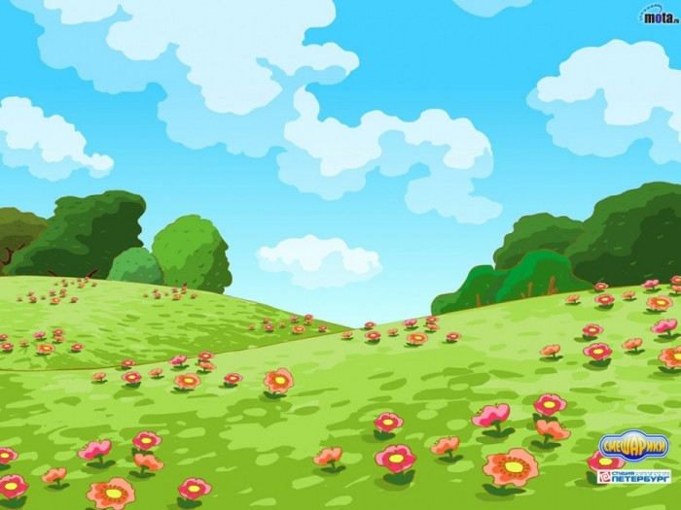
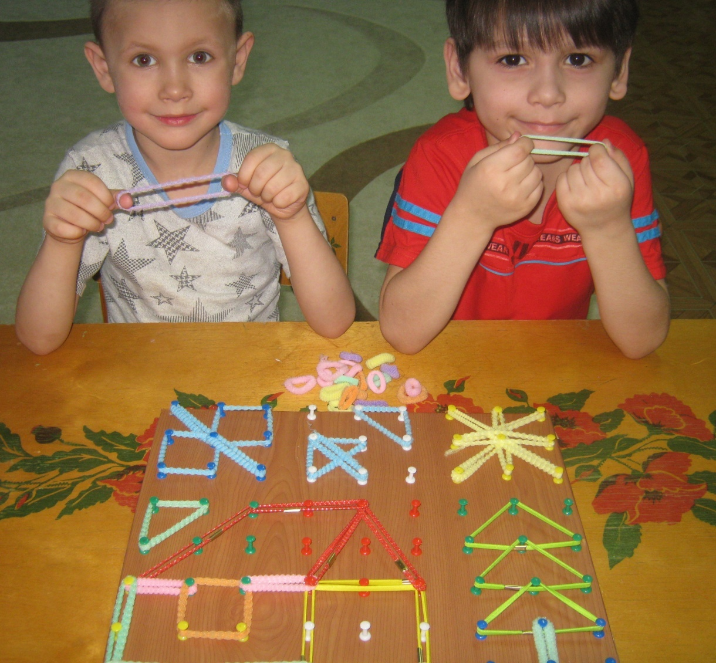
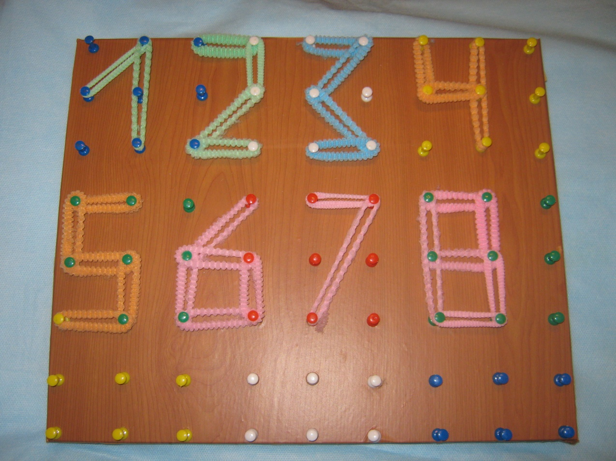
«Сосчитай резинки»
Скучно детям у окна,
Поиграть бы им пора .
Есть у деточек тетрадь,
Будут цифры собирать.

Slide 6

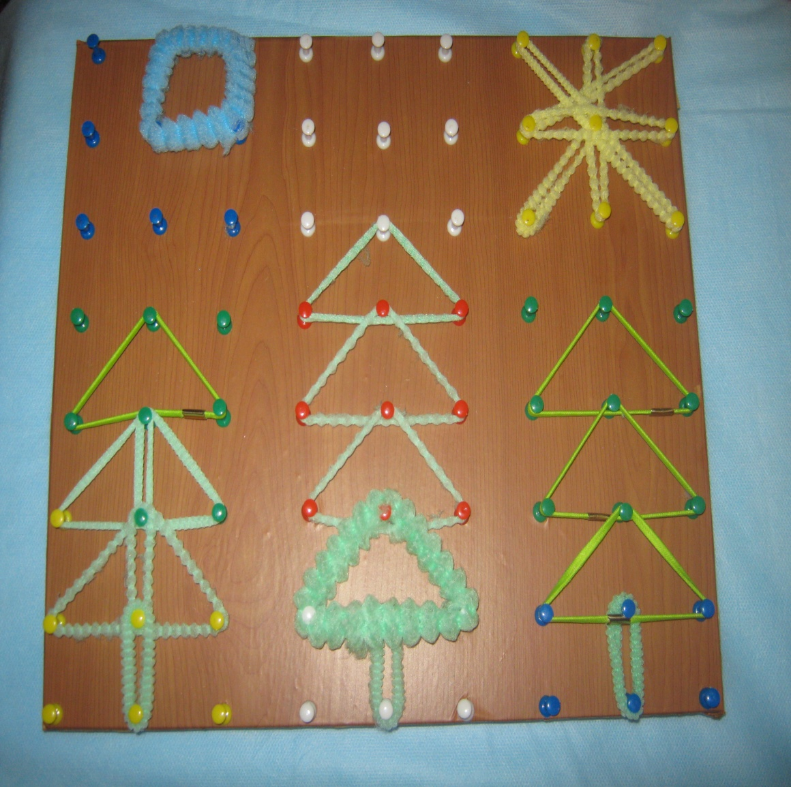
Наша ёлка велика,
Наша ёлка высока.
Составляем елочки из геометрических фигур
Закрепляем основные цвета и формы.

Slide 7

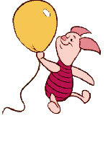
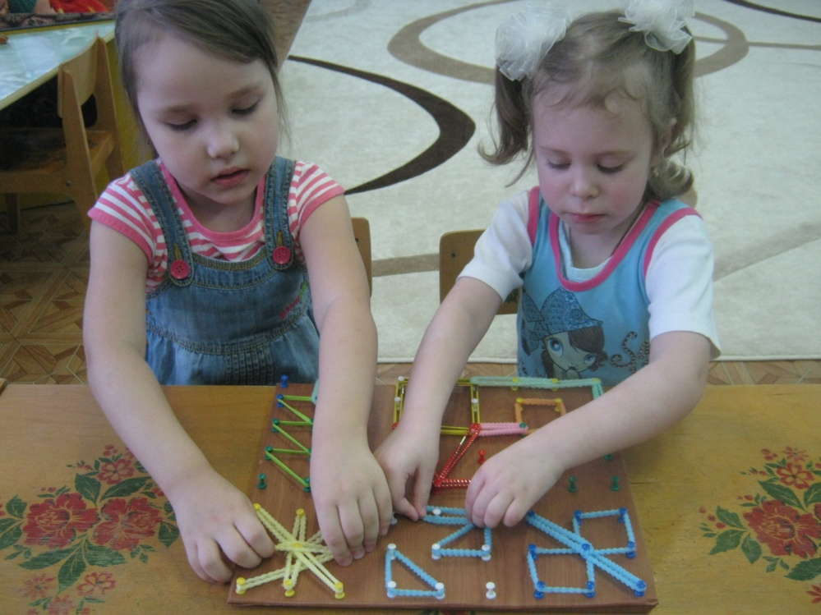
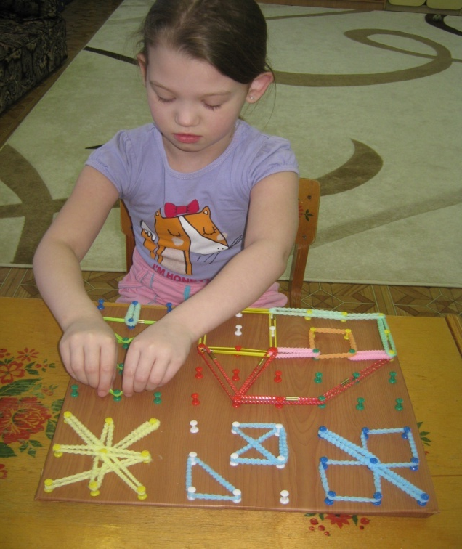

Slide 8
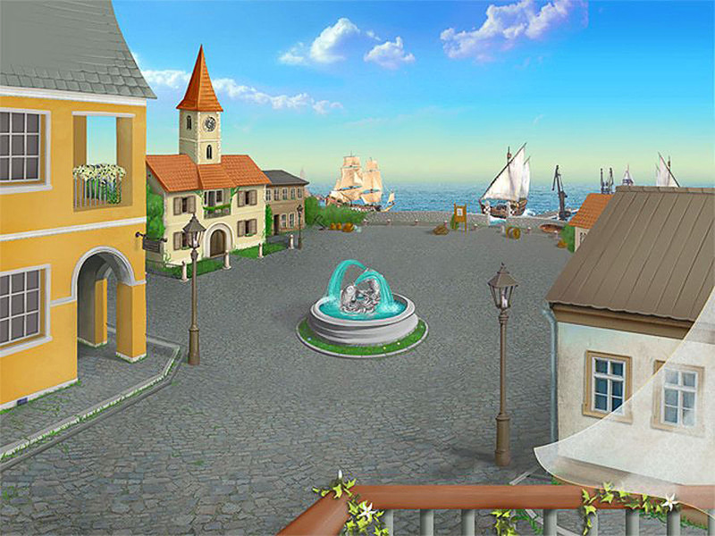
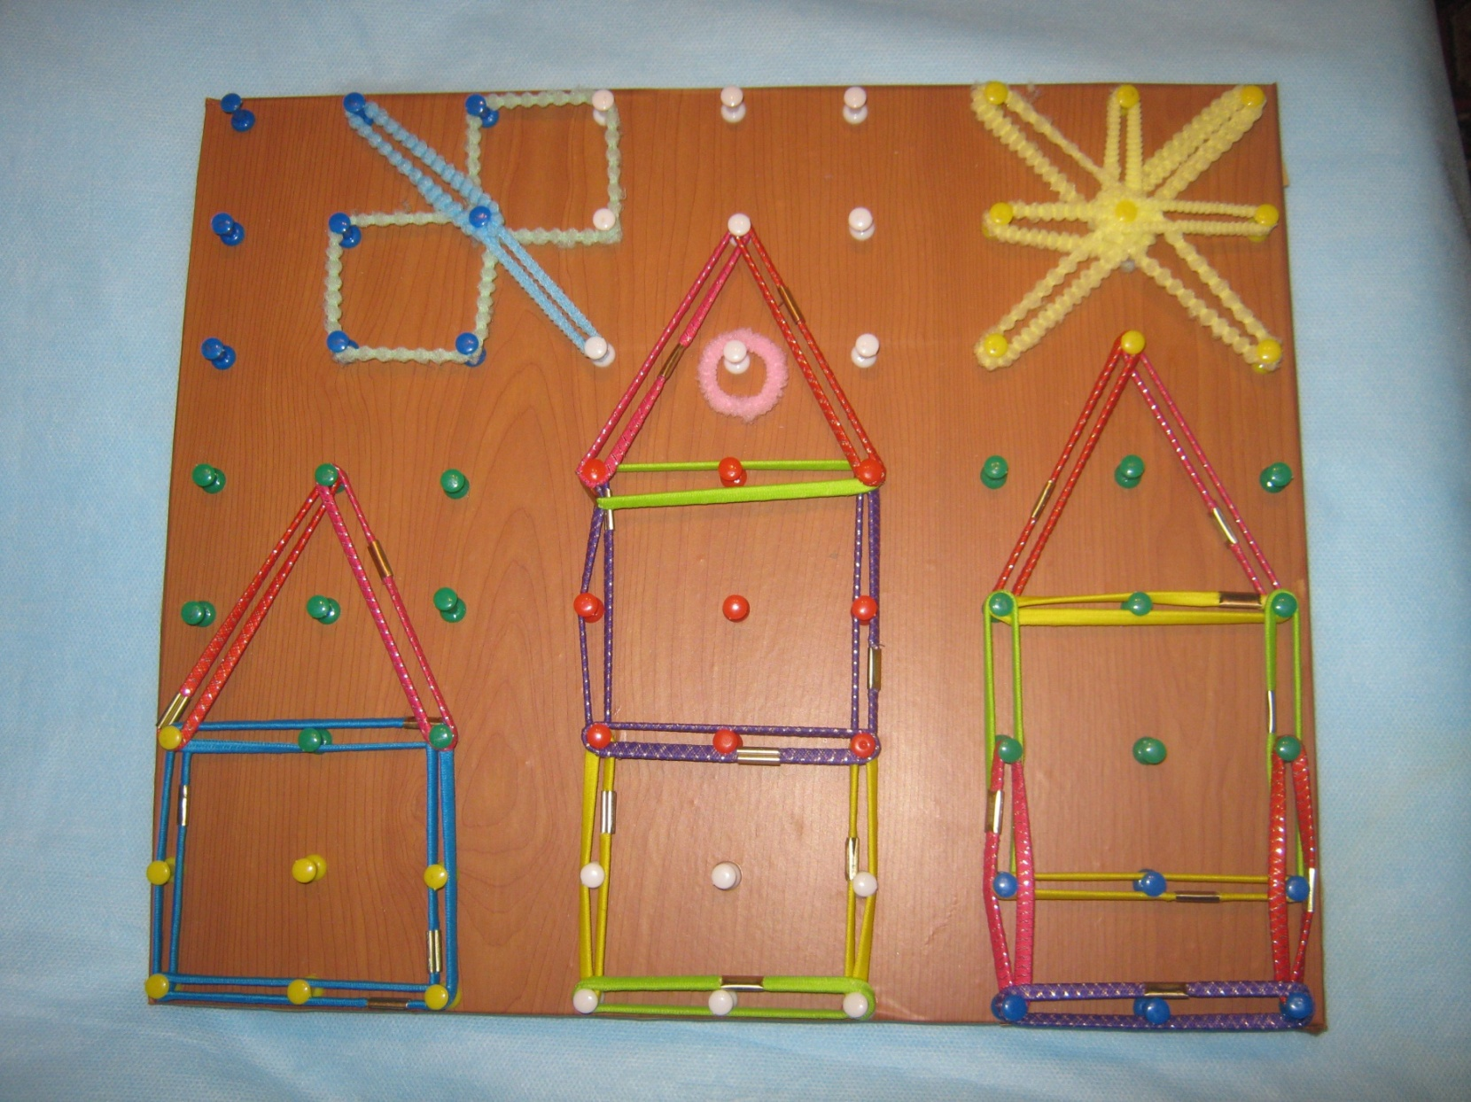
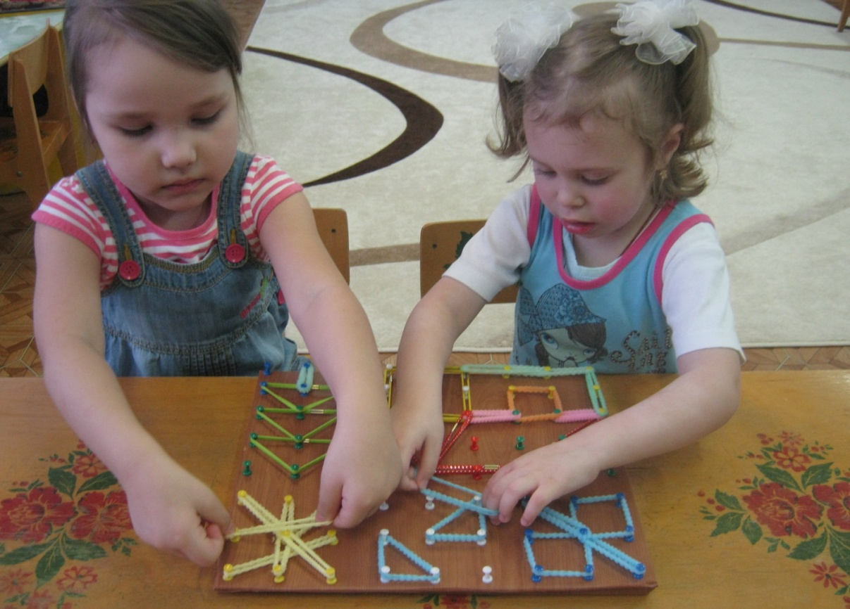
Строить город мы решили,
Из резинок дом сложили.
Используя геометрические фигуры, расширяем кругозор.

Slide 9
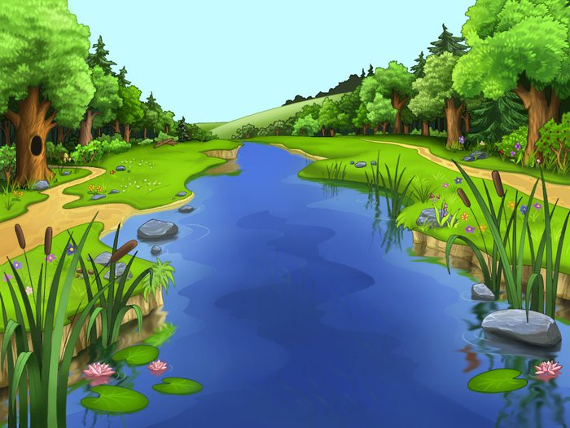
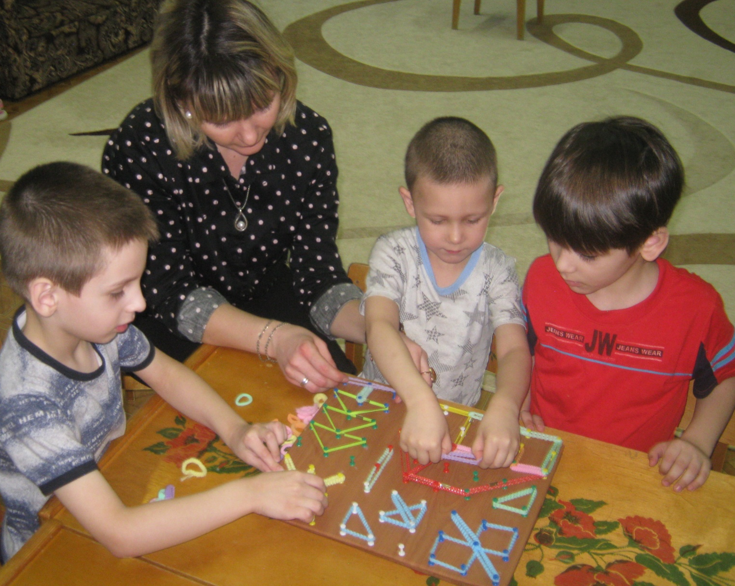
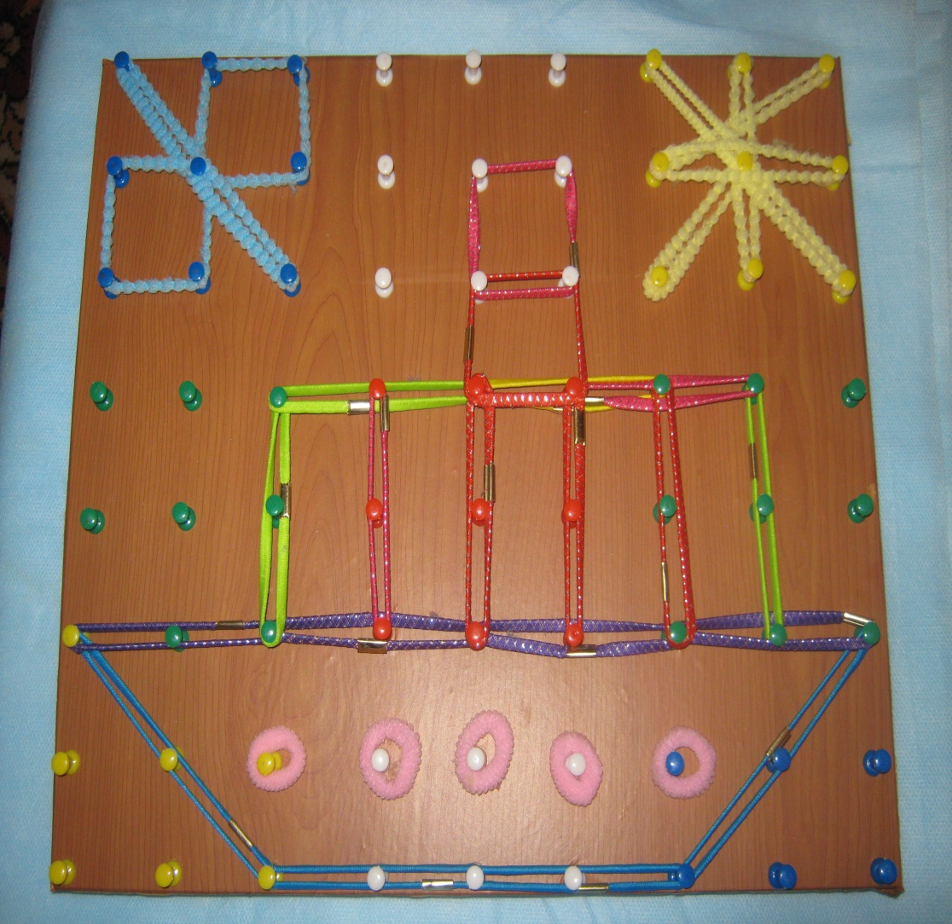
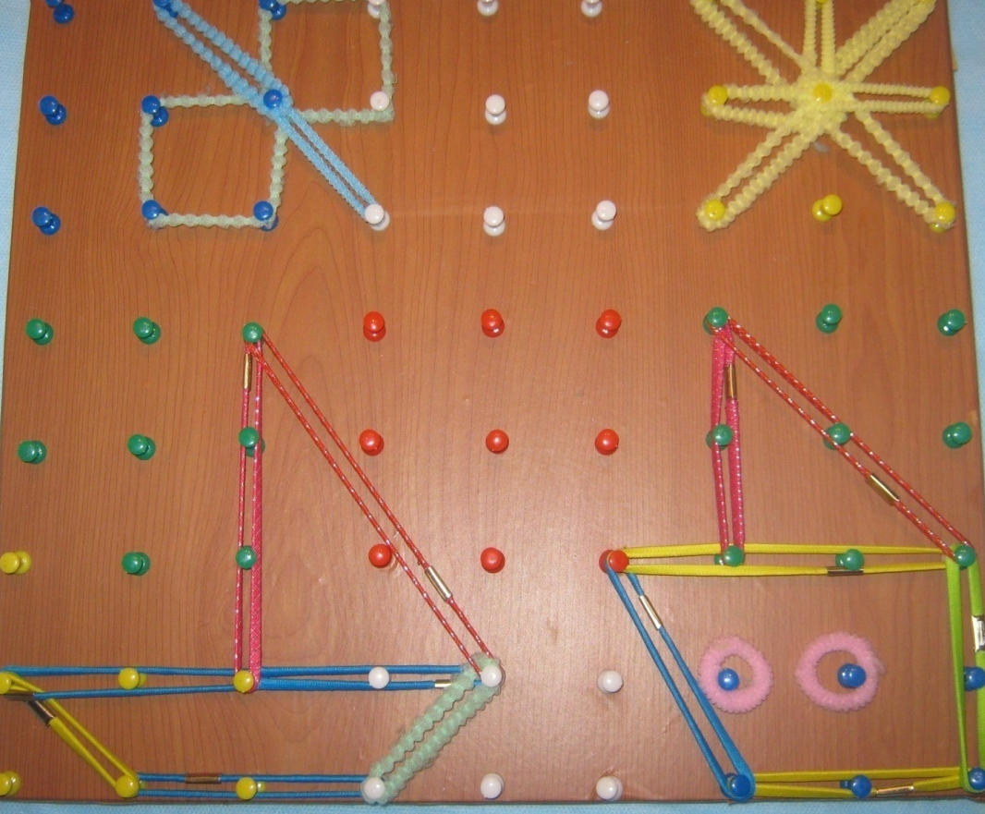
Эти лодочки весной
Пустим на воду с тобой,
Понесет течение
К новым приключениям.

Slide 10

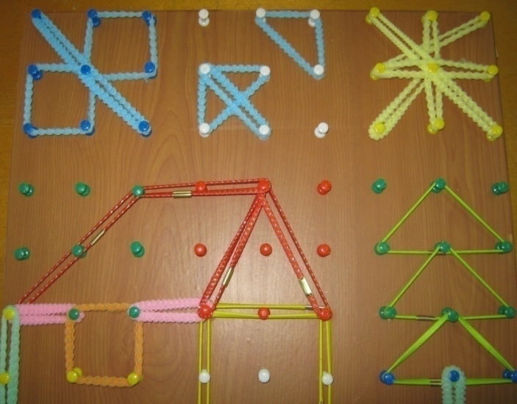


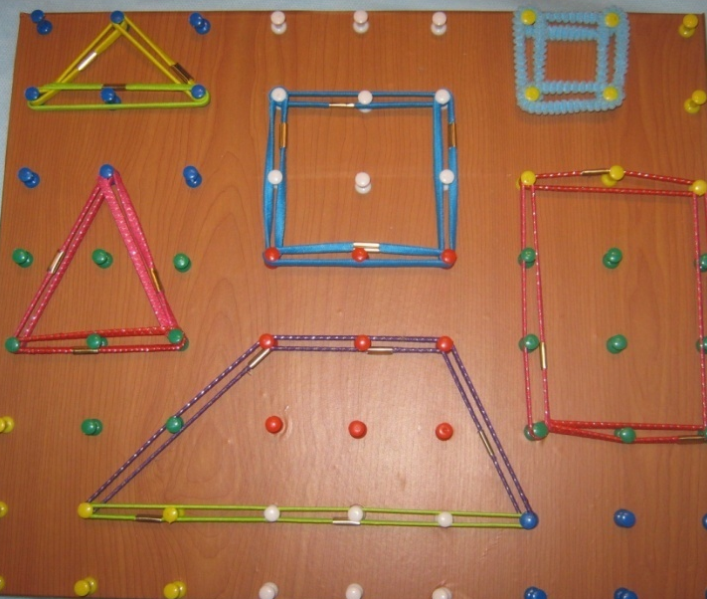


Спасибо за внимание!
Спасибо за внимание!

